Slide 1
{ 공개 와이파이의 위험성
KNUSEC 2017 이은학, 이건우, 박재웅, 신동호

Slide 2
// 방문자 추적기

Slide 3
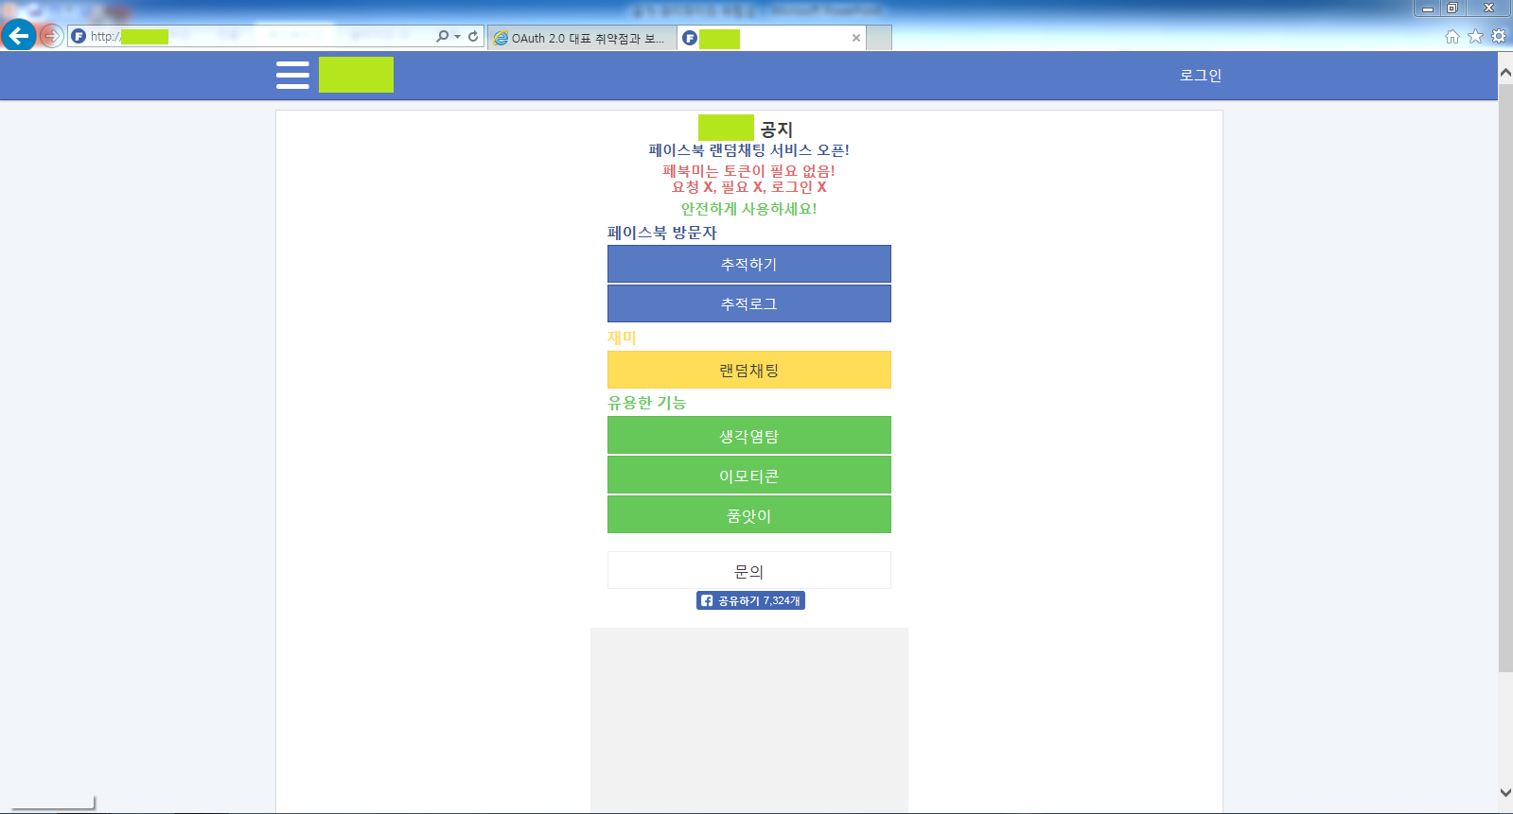

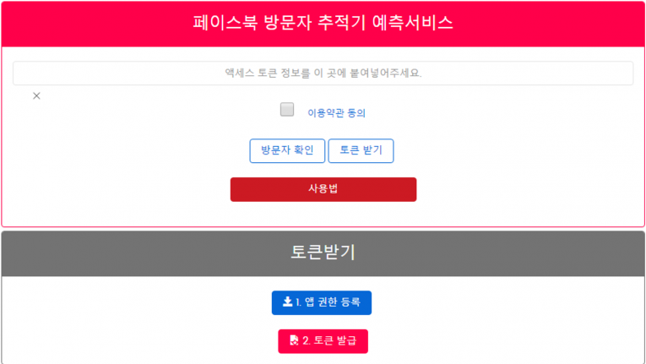
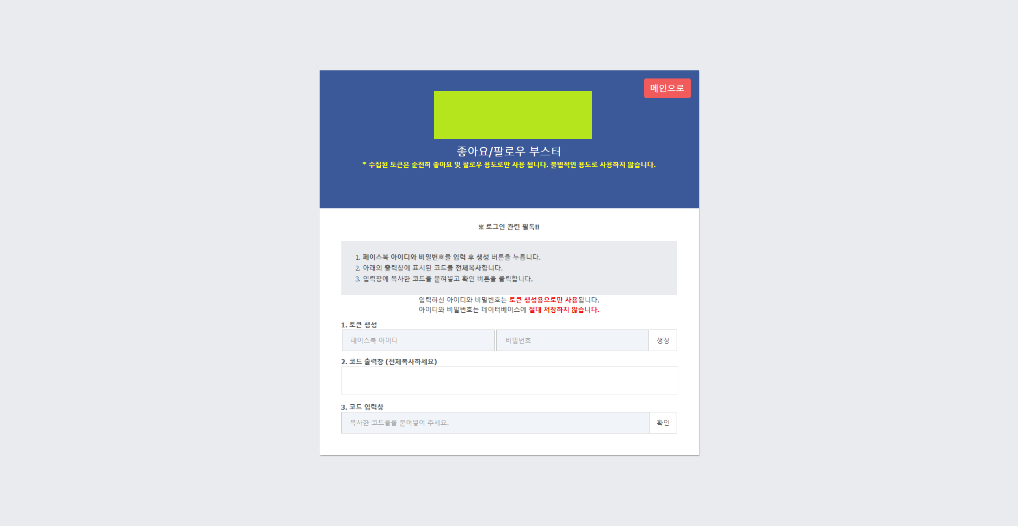
#1 Facebook 토큰탈취
방문자추적기
절친찾기
스토커찾기
랜덤채팅
좋아요 부스터
팔로워 부스터
친구 관리하기
유령친구 삭제하기
타임라인 염탐하기
차단 확인하기

Slide 4
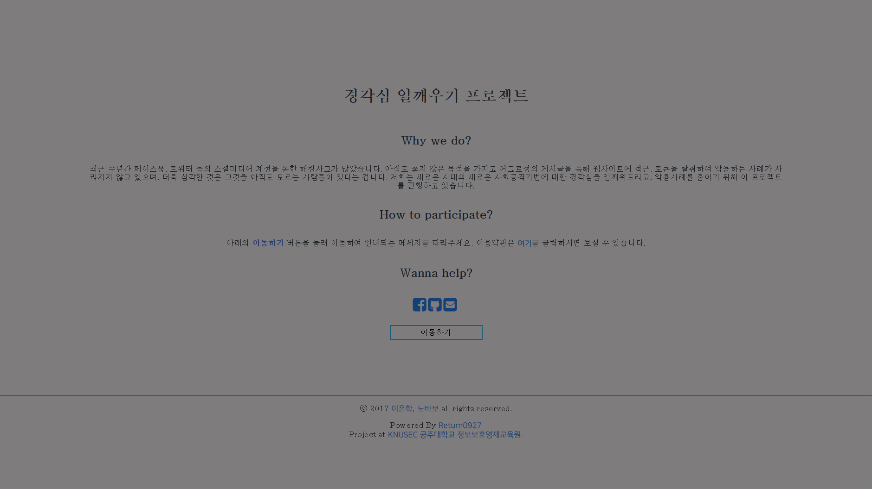
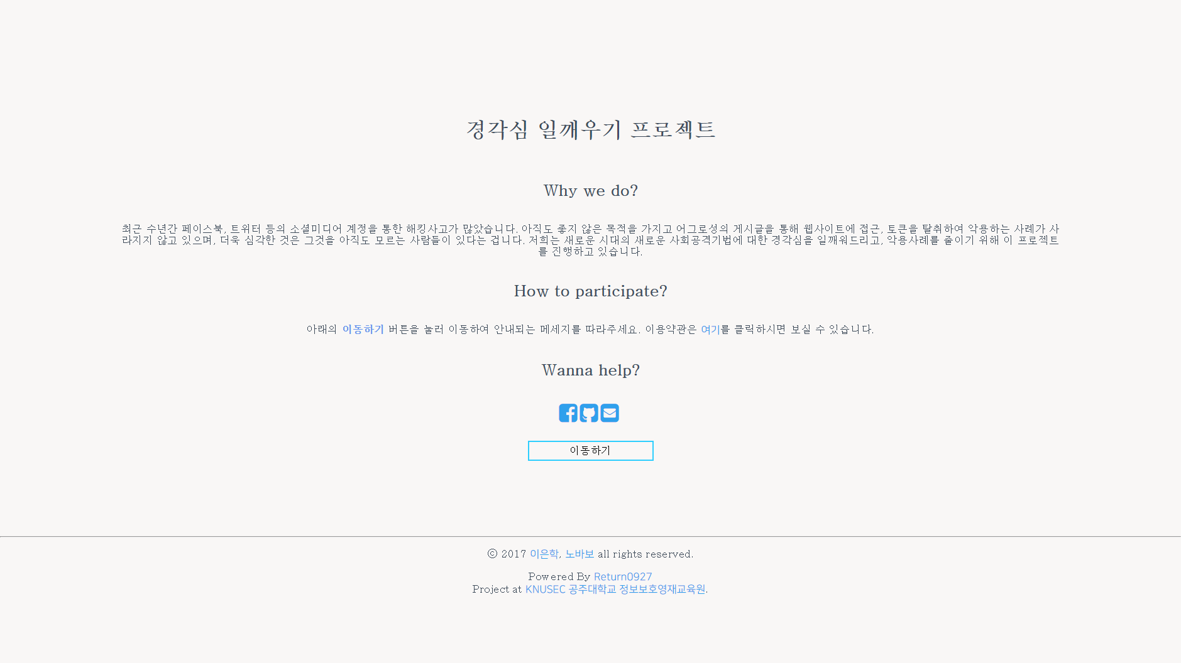


Slide 5
ARP Spoofing

Slide 6
#2 ARP Spoofing?
공개 와이파이의 위험성
스푸핑이란 무엇인가
ARP란 무엇인가

Slide 7
#2 ARP Spoofing?
공개 와이파이의 위험성
스푸핑
스푸핑(Spoofing)의 사전적 의미는 '속이다’이다.
네트워크에서 스푸핑 대상은 MAC 주소, IP주소, 포트 등 네트워크 통신과 관련된 모든 것이 될 수 있고,
스푸핑은 속임을 이용한 공격을 총칭한다.

Slide 8
#2 ARP Spoofing?
공개 와이파이의 위험성
스푸핑이란 무엇인가
ARP란 무엇인가

Slide 9
#2 ARP Spoofing?
공개 와이파이의 위험성
IP Table
192.168.0.1
192.168.0.3
192.168.0.121
192.168.0.250
.
.
.
MAC Table
00-AC-91-4C-4A-AC
A0-C5-89-79-81-5B
00-FF-DB-63-2D-93
98-83-89-38-1F-8E
.
.
.
스푸핑이란 무엇인가
ARP
ARP(Address Resolution Protocol)는
네트워크 상에서 IP 주소를 물리적 네트워크 주소로
대응(bind)시키기 위해 사용되는 프로토콜이다.

Slide 10
#2-1 Send ARP Packet
공개 와이파이의 위험성
ARP Spoofing?
Target
Hacker
ARP
Packet
Target
Target
Send ARP Packets to poison hosts

Slide 11
#2-2 Fake Gateway
공개 와이파이의 위험성
ARP Spoofing?
Hacker
?
Data
Target
Gateway
ARP Table knows Hacker is its Gateway

Slide 12
#2-3 Structure
공개 와이파이의 위험성
ARP Spoofing?
Hacker
Target
Gateway
Fabricated Networking Route

Slide 13
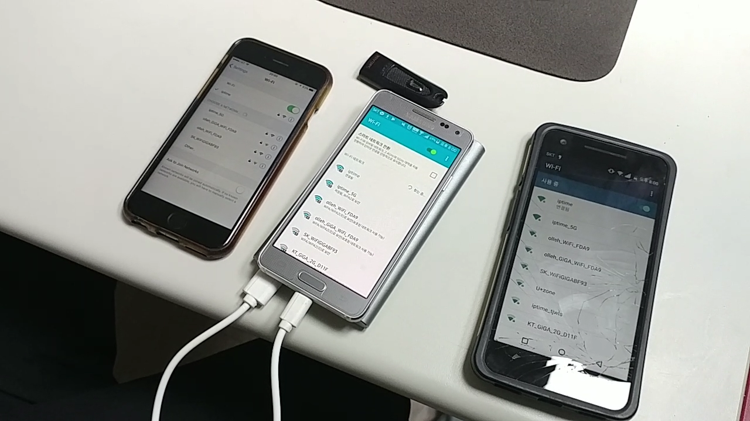
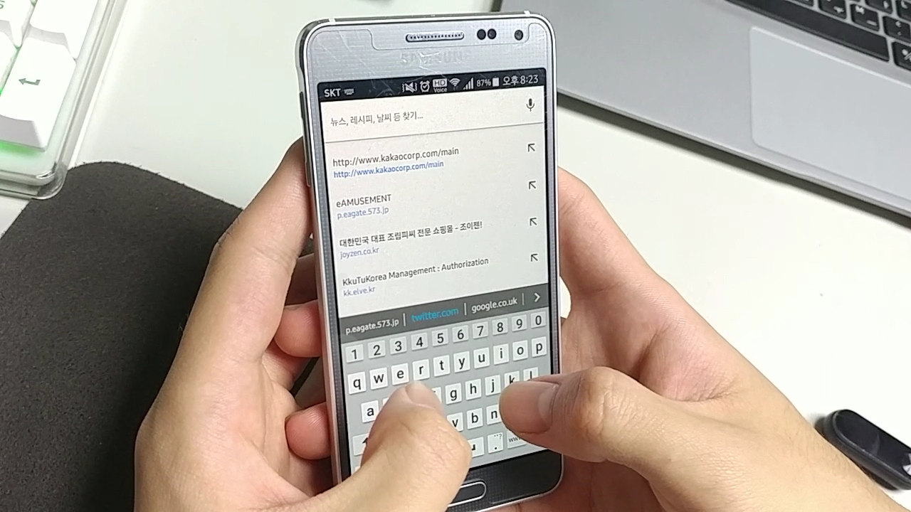
#3-1 ARP Spoofing 시연영상
공개 와이파이의 위험성

Slide 14
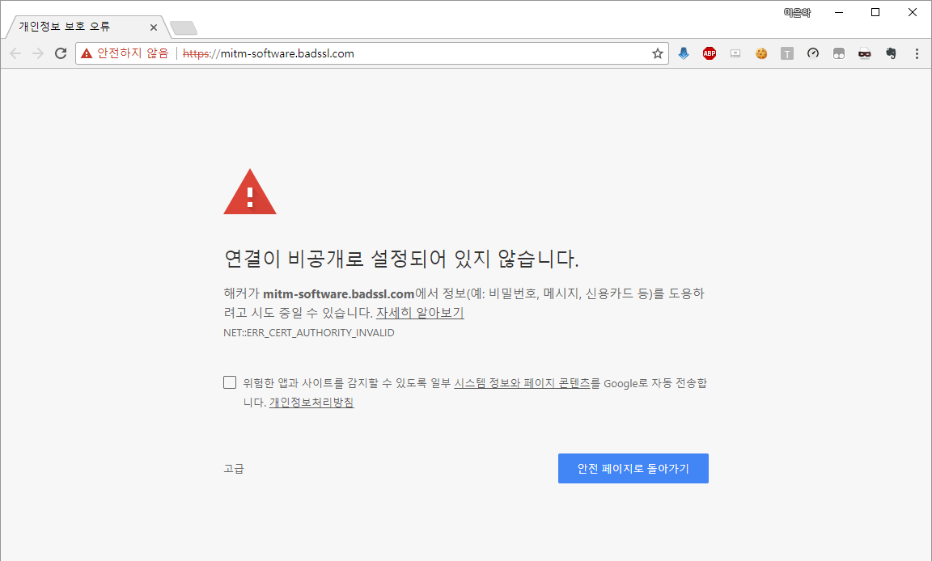
#4 어떻게 막을 것인가?
공개 와이파이의 위험성

Slide 15
// What we learned?

Slide 16

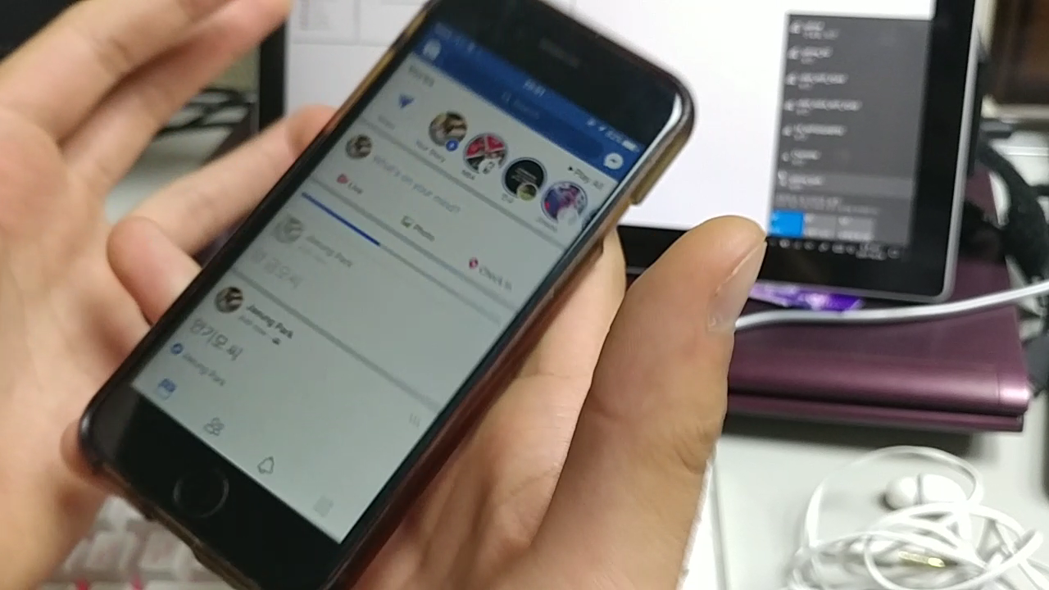

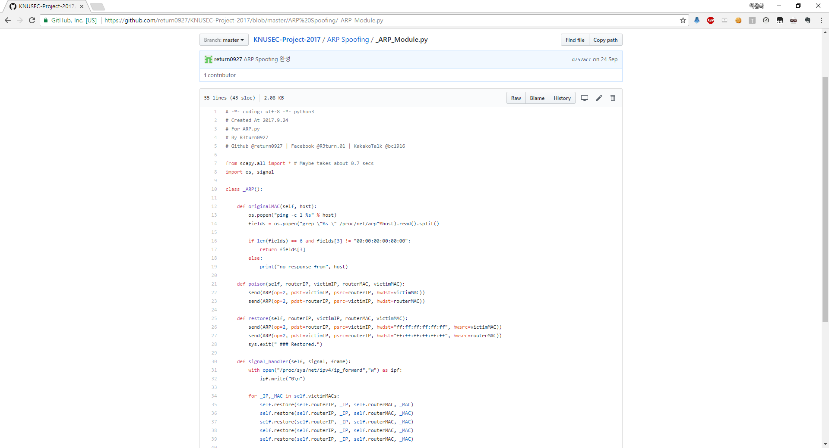
수료만 시켜주세요
털릴 대로 털렸지만 더 털리고 싶지 않다
이제부터 데이터를 사용하겠다.
“디자인은 개쉬우니까 맡겨주셈” 이라 말하며
말을 줄이신 디자이너 이건우씨
페이스북 좀 줄입시다
페북스타 페북중독 박재웅씨
ARP Spoofing 이라는 공격기법이 존재함은
알았지만 직접 프로그래밍으로 공격툴을 만들어보고
내부망을 구축하고 직접 시연해보아
새로운 경험을 통해 더 강한 경각심을 가지게 되었습니다.
ARP Spoofing 의 위험성을 알게 되었고,
직접 체험해보니 일상생활에서도 공개와이파이 사용시에 대해 경각심을 가져야 겠다는 생각이 들었습니다.
히토미 꺼라
주무시는 신동호씨
“코드는 내가 짤게“
영원히 고통받는 이은학씨

Slide 17
QnA

Slide 18
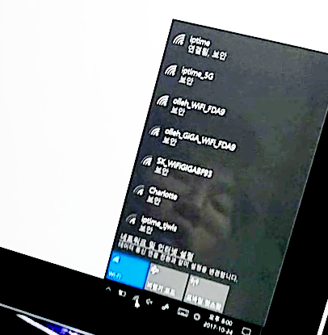
감사합니다
Thanks for watching
@KNUSEC 2017
@return0927 @roke9854
@TLparche @J.0616

